Slide 1
数学运算
C++程序与算法
第1章 简简单单写程序 · 例 1-2 ～ 1-7
让计算机帮我们算数
Notes:
上一讲我们学会了用 cout 让计算机在屏幕上输出一句话，这一讲让计算机帮我们做数学计算。我们会学习加减乘除和取余，还要学会把写好的程序提交到网站上评测，这是大家第一次提交代码。C++ 的除法和数学里不太一样，这是本讲的重点，后面还会用到开根号、乘方这些数学函数。今天的内容在书本第 4 页到第 9 页，请大家把书准备好。

Slide 2
课程要点
1
让 cout 算数
2
第一次提交到 OJ
3
除法与取余
4
火车与对角线
Notes:
本讲分四部分，分两节课来上。第一节课先让 cout 帮我们计算，完成书上的例 1-2，然后第一次把代码提交到我们的 OJ 网站。第二节课学习 C++ 里特别的除法和取余，以及运算的先后顺序，再做火车问题和对角线问题，认识几个数学函数。每部分后面都有练习，请大家先自己想，再看答案。

Slide 3
同样是 2+4，为什么显示不一样？
引入
写法一：
写法二：
cout << "2+4";
cout << 2+4;
先猜一猜，两句分别会显示什么？再点击看结果。
控制台
控制台
2+4
6
只差一对双引号，计算机做的事情就完全不同了。
Notes:
上一讲我们用 cout 输出了 Hello World，双引号里的文字会原样显示出来。这里有两句代码，只差一对双引号，请大家先猜一猜分别会显示什么。写法一显示的是 2+4 这三个字符，写法二显示的是 6，计算机把它算出来了。这一讲我们就从这里开始，学习怎样让计算机帮我们做数学运算。

Slide 4
让 cout 算数：例 1-2
第一部分
双引号的作用 · 运算符 · 解题四步 · 书上程序
Notes:
第一部分学习让 cout 输出计算结果，并按书上的解题步骤完成例 1-2。

Slide 5
有双引号原样输出，没有双引号先计算
一、让 cout 算数：例 1-2
带双引号 " "
不带双引号
计算机把它当作文字，
里面写什么就原样输出什么，
像一台复读机。
计算机把它当作算式，
先在后台算出结果，
再把结果输出。
cout << "3*4"; // 3*4
cout << 3*4; // 12
笔记
请在书本 P5 倒数第二段“双引号内的内容可以随意更改”下画线，旁边写：
带双引号是文字，原样输出；不带双引号是算式，输出计算结果。
Notes:
这一页把双引号的作用说清楚。带双引号的内容，计算机把它当作文字，里面写什么就原样输出什么，就像复读机。不带双引号的内容，计算机把它当作算式，先在后台算出结果，再把结果输出。所以 cout 双引号 3*4 输出的是 3*4，cout 3*4 输出的是 12，请大家记到笔记里。
---请在书本第 5 页倒数第二段“双引号内的内容可以随意更改”下画线，把这条规则写在旁边。

Slide 6
C++ 的算术运算符
一、让 cout 算数：例 1-2
数学符号
C++ 写法
意义
+
+
加
-
-
减
×
*
乘（键盘上的星号，Shift + 8）
÷
/
除（键盘上的斜杠，问号键）
（没有）
%
取余数（Shift + 5），后面详细讲
注意
乘号不能写成 x 或 ×，除号不能写成 ÷，要用键盘上的 * 和 /。
Notes:
C++ 里加号和减号和数学一样，乘号和除号换了写法。乘号写成星号，在键盘数字 8 的上面，要按住 Shift；除号写成斜杠，在问号键上。还有一个数学里没有的百分号，在 C++ 里表示取余数，后面会详细讲。大家写代码时不能写字母 x 或者乘号叉，也不能写除号，计算机不认识。

Slide 7
试一试：在 Dev-C++ 里运行这几句
一、让 cout 算数：例 1-2
代码
输出
①
cout << 123 + 1142;
1265
②
cout << 122 - 13;
109
③
cout << 133 * 2;
266
④
cout << 12 / 3;
4
⑤
cout << 5 % 3;
2 5 除以 3 余 2，后面详细讲
每次只运行一句，先在本子上写下你的预测，再看运行结果。
Notes:
请大家把这五句分别放进 main 函数里运行，每次运行一句，先写下预测再看结果。加法得 1265，减法得 109，乘法得 266，除法 12 除以 3 得 4。最后一句 5 百分号 3 得 2，因为 5 除以 3 余 2，百分号就是求余数，后面会专门讲。大家会发现，前四个和数学里算出来的一样。

Slide 8
例 1-2 拿苹果：读题
一、让 cout 算数：例 1-2
有 10 个苹果，小 A 拿走了 2 个，Uim 拿走了 4 个，八尾勇拿走了剩下的所有苹果。想知道：
1）小 A 和 Uim 两个人一共拿走了多少苹果？
2）八尾勇能拿走多少苹果？
现在需要编写一个程序，输出两个数字作为答案，中间使用空格分开。
小 A
Uim
八尾勇
拿走 2 个
拿走 4 个
拿走剩下的
读题
题目要我们输出两个数字，中间用空格分开。输出的顺序和格式也是题目要求的一部分。
书本 P4 · 例 1-2
Notes:
请翻到书本第 4 页的例 1-2。10 个苹果，小 A 拿走 2 个，Uim 拿走 4 个，剩下的都给八尾勇。题目问两个问题：小 A 和 Uim 一共拿走多少，八尾勇拿走多少。最后一句也很重要：输出两个数字，中间用空格分开，这就是输出的格式要求。

Slide 9
书上的解题步骤（图 1-2）
一、让 cout 算数：例 1-2
结果不正确，回到前面重新想
分析问题
建立模型
调试、编译
编写程序
理解题意
设计算法
运行、测试
得到正确结果
先想后写
前两步都是在纸上想：先弄清"做什么"，再想"怎么做"，最后才动手写程序。
书本 P4 · 图 1-2
Notes:
书本第 4 页的图 1-2 告诉我们解决编程题的四个步骤。第一步分析问题、理解题意，弄清楚程序要做什么；第二步建立模型、设计算法，想清楚怎么做。第三步才编写程序，第四步调试、编译运行和测试；如果结果不正确，就要回到前面重新想。大家注意，前两步都是在纸上想，不是一上来就敲代码。

Slide 10
第一、二步：把题意变成算式
一、让 cout 算数：例 1-2
小 A：2 个
Uim：4 个
八尾勇：剩下的
第 1 问：小 A 和 Uim 一共拿走多少？
2 + 4
第 2 问：八尾勇能拿走多少？
10 - 2 - 4
本题的算法很简单：直接输出这两个算式的结果。
Notes:
我们把 10 个苹果画出来：蓝色 2 个是小 A 的，绿色 4 个是 Uim 的，红色剩下的是八尾勇的。第 1 问是小 A 和 Uim 一共拿走多少，就是 2 加 4。第 2 问是八尾勇拿走多少，就是 10 减去 2 再减去 4。书上说本题的算法很简单，就是直接输出这两个算式的结果。

Slide 11
第三步：用 cout 拼出输出
一、让 cout 算数：例 1-2
2 + 4
<<
" "
<<
10 - 2 - 4
算出 6
一个空格
算出 4
cout << 2 + 4 << " " << 10 - 2 - 4;
注意
算式不加双引号，要计算；空格要加双引号，要原样输出。
Notes:
第三步编写程序，我们像拼零件一样把输出拼起来。第一个零件是算式 2 加 4，不加引号，计算机会算出 6。第二个零件是一个空格，空格要原样输出，所以要用双引号包起来；第三个零件是算式 10 减 2 减 4，算出 4。三个零件之间用箭头 << 连起来，就是 cout 2 加 4、空格、10 减 2 减 4。

Slide 12
例 1-2 书上的程序
一、让 cout 算数：例 1-2
#include <iostream>
using namespace std;
int main() {
cout << 2 + 4 << " " << 10 - 2 - 4;
return 0;
}
控制台
6 4
Dev-C++ 按 F11 编译运行
检查
第一个数 6 是小 A 和 Uim 一共拿走的，第二个数 4 是八尾勇拿走的，中间有一个空格。
书本 P5 · 例 1-2 代码
Notes:
这是书本第 5 页的程序，把刚才拼好的 cout 语句放进 main 函数的大括号里。在 Dev-C++ 里按 F11 编译运行，黑窗口里显示 6 空格 4。我们用题意检查一下：6 是小 A 和 Uim 一共拿走的，4 是八尾勇拿走的，中间有一个空格。和期望的结果一致，第四步测试就通过了。

Slide 13
cout 可以一次输出多个项目
一、让 cout 算数：例 1-2
1
2 + 4
第 1 项：计算后输出 6
2
" "
第 2 项：输出一个空格
3
10 - 2 - 4
第 3 项：计算后输出 4
笔记
cout 可以同时输出多个项目，中间用 << 分隔。请在书本 P5 倒数第二段下画线。
双引号里的内容可以随意改，比如换成两个空格或一个逗号，输出也会跟着变。
书本 P5 · 倒数第二段
Notes:
书本第 5 页倒数第二段说，cout 语句可以同时输出多个项目，中间用 << 分隔。这里先计算并输出第 1 项 6，再输出第 2 项空格，最后计算并输出第 3 项 4。书上还说双引号里的内容可以随意更改，比如换成两个空格或者一个逗号，输出就会跟着变。请大家在书上把这一段画下来。

Slide 14
模拟练习：这些输出符合题目要求吗？
一、让 cout 算数：例 1-2
题目要求：输出两个数字，中间使用空格分开。
程序输出
符合要求吗？
①
6 4
✔ 两个数，中间一个空格
②
64
✘ 少了空格，看起来像一个数 64
③
答案：6 4
✘ 多了题目没要求的文字
④
6,4
✘ 用了逗号，不是空格
Notes:
请大家判断这四种输出是否符合题目要求，然后点击核对。第一种 6 空格 4，完全符合。第二种少了空格，看起来像一个数 64；第三种多了答案两个字，题目没要求的文字一个都不能多。第四种用了逗号，题目要求的是空格；所以数字算对了还不够，格式也必须和题目要求一模一样。

Slide 15
第一次提交到 OJ
第二部分
本地验证 · 登录 · 找题目 · 复制粘贴 · 递交 · 看结果
Notes:
第二部分学习把写好的程序提交到我们的 OJ 网站。今天是第一次，我们一步一步来。

Slide 16
什么是 OJ？提交前先在本地验证
二、第一次提交到 OJ
OJ（Online Judge，在线评测系统）：把代码交上去，网站会自动运行你的程序、
检查答案对不对，然后给出分数。我们用的是 Hydro OJ。
提交之前，先在自己电脑上验证
控制台
① 在 Dev-C++ 中写好代码，按 F11 编译运行。
② 检查黑窗口里显示的是 6 4：
中间有一个空格，没有多余的文字。
6 4
注意
OJ 只比对输出：多一个空格、少一个数字或多一句提示文字，都会判错。
Notes:
OJ 是 Online Judge 的缩写，中文叫在线评测系统。我们把代码交到网站上，网站会自动运行程序、检查答案，然后打分，我们用的平台叫 Hydro OJ。提交之前，一定要先在自己电脑上验证：在 Dev-C++ 里按 F11 运行。确认黑窗口里显示的是 6 空格 4，没有多余的文字，再去提交。

Slide 17
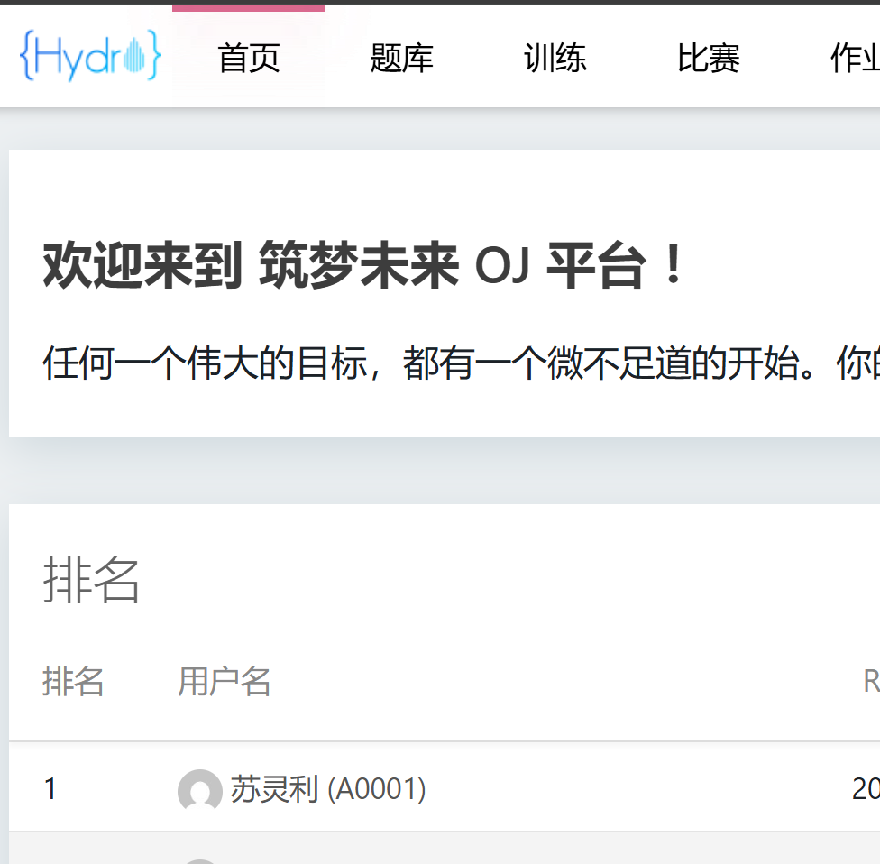
第一步：打开网站并登录
二、第一次提交到 OJ
① 双击桌面上的浏览器图标。
② 在地址栏输入网址 zmwl.online，按回车。
③ 输入自己的用户名和密码登录，
初始密码统一为 zmwl0000。
④ 登录成功后，看到右边的欢迎界面。
Notes:
第一步，打开网站并登录。双击桌面上的浏览器，在最上方的地址栏输入 zmwl.online，按回车。输入老师发给你的用户名，初始密码统一是 zmwl0000，然后点击登录。登录成功后，会看到右边这样的欢迎界面，上面写着欢迎来到筑梦未来 OJ 平台。

Slide 18
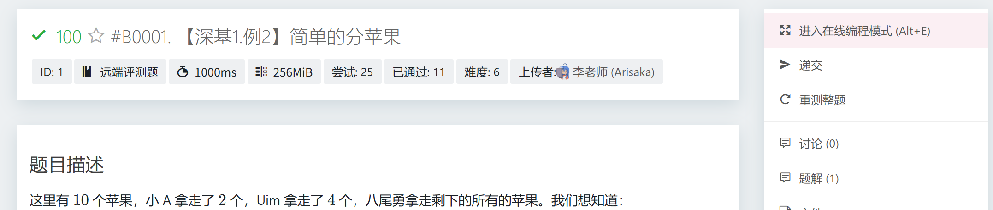
第二步：找到题目，复制代码
二、第一次提交到 OJ
1
点击上方的题库，找到编号 B0001 的题目，点击进入：
2
切换回 Dev-C++，按住左下角的 Ctrl 键不松开，再按一下字母键：
Ctrl + A
全选：代码背景变蓝
Ctrl + C
复制：存进剪贴板
Notes:
第二步，点击网站上方的题库，在题目列表里找到编号 B0001 的题目，这就是例 1-2，点击进入题目页面。然后切换回 Dev-C++，把代码复制下来。左手按住键盘左下角的 Ctrl 键不松开，按一下 A，代码背景全部变蓝，说明全选了。继续按住 Ctrl，按一下 C，屏幕上没有变化，但代码已经复制好了。

Slide 19
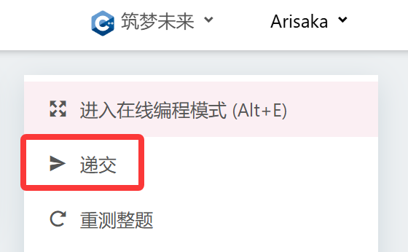
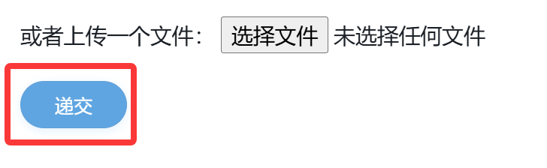
第三步：粘贴代码，点击递交
二、第一次提交到 OJ
1
在题目页面右侧点击递交：
2
在空白的代码框里点一下，
再按 Ctrl + V 粘贴。
检查从 #include 到最后的 }
都粘贴完整了。
3
点击下方的递交按钮：
Notes:
第三步，在题目页面右侧找到递交，点击进入，会看到一个很大的空白代码框。用鼠标在框里点一下，看到光标在闪，再按住 Ctrl 按 V，刚才复制的代码就粘贴上来了。检查一下代码是否完整，从 include 开始到最后的大括号都要有。最后点击下方蓝色的递交按钮，系统就开始评测你的代码了。

Slide 20
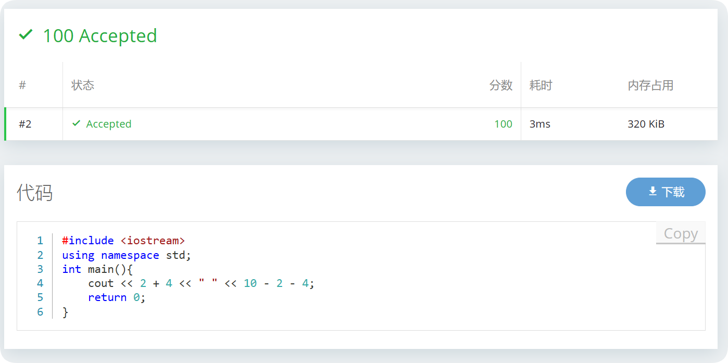
第四步：查看评测结果
二、第一次提交到 OJ
通过了
看到绿色的
100 Accepted，
说明程序通过了，
得到满分！
没通过？
回到 Dev-C++，
检查输出是否
和要求一样，
或者问老师。
Notes:
提交以后稍等一下，就能看到评测结果。看到绿色的 100 Accepted，就说明程序通过了，得到满分，下面还能看到你提交的代码。如果没有通过，先回到 Dev-C++ 检查输出是不是和题目要求一模一样，比如有没有少空格、多文字，实在找不到就问老师。从读题、写程序、本地运行到提交通过，这样才算真正完成了一道题。

Slide 21
除法、取余与优先级
第三部分 · 第二课时
整数除法 · 浮点除法 · 取余 · 优先级 · 例 1-3 ～ 1-5
Notes:
第二节课从第三部分开始。C++ 的除法和数学里不太一样，这是本讲最重要的内容。

Slide 22
平分零花钱：每人应该得到多少？
三、除法、取余与优先级
小六有 6 元钱，弟弟小七有 5 元钱，小七大哭不公平。妈妈把两人的钱收起来，
重新分得一样多。每个人应该得到多少钱？
某同学写了这样的程序：
#include <iostream>
using namespace std;
int main() {
cout << (6 + 5) / 2;
return 0;
}
想一想
口算：每人应该得到
多少钱？
程序会输出什么？
Notes:
我们来看一个分零花钱的问题：小六有 6 元，弟弟小七有 5 元，妈妈把钱合起来重新平分。请大家先口算一下，每人应该得到多少钱？应该是 11 元除以 2，每人 5 元 5 角。某同学写了这样的程序：括号里先算 6 加 5，再除以 2。请大家猜一猜这个程序会输出什么，然后我们运行看看。

Slide 23
运行结果：怎么会是 5？
三、除法、取余与优先级
控制台
结果
5
口算
5.5 元
程序
5 元
问题
两人各拿 5 元，还剩 1 元没分出去，半元丢了！
是程序算错了吗？是不是所有的除法都这样？我们多试几个。
Notes:
运行一下，程序输出的是 5，而不是 5.5。如果两人各拿 5 元，还剩下 1 元没分出去，半元不见了。是计算机算错了吗？其实不是，这是 C++ 除法的一个规则。我们先别急着下结论，多试几道除法，看看能不能找到规律。

Slide 24
再试几道除法，找一找共同点
三、除法、取余与优先级
代码
数学结果
程序输出
①
cout << 5 / 2;
2.5
2
②
cout << 7 / 2;
3.5
3 不是四舍五入成 4
③
cout << 8 / 2;
4
4 除得尽，一样
④
cout << 9 / 4;
2.25
2
发现了什么？
两个整数相除，结果也是整数，小数部分直接去掉，不四舍五入。
Notes:
请大家把这四句分别运行一下，先写下预测，再点击看结果。5 除以 2 输出 2，7 除以 2 输出 3，注意不是四舍五入的 4。8 除以 2 正好除尽，输出 4；9 除以 4 输出 2。大家发现了吗？两个整数相除，结果还是整数，小数部分被直接去掉了。

Slide 25
整数除法：小数部分直接去掉
三、除法、取余与优先级
整数 / 整数，结果还是整数：小数部分直接去掉，不是四舍五入
算式
数学结果
C++ 结果
7 / 2
3.5
3
14 / 4
3.5
3
(6 + 5) / 2
5.5
5
笔记
整数相除，结果是整数，小数部分去掉。请在书本 P6 倒数第四段下画线。
书本 P6 · 倒数第四段
Notes:
这个规则叫整数除法，也叫整除：整数除以整数，结果还是整数，小数部分直接去掉。7 除以 2 本来是 3.5，C++ 里得 3；14 除以 4 本来是 3.5，也得 3。所以分零花钱时 11 除以 2 得 5，半元就是这样丢掉的。书本第 6 页倒数第四段讲的就是这个规则，请大家画下来。

Slide 26
想要小数：让除号一边是浮点数
三、除法、取余与优先级
代码
输出
说明
cout << 5 / 2;
2
两边都是整数：整除
cout << 5.0 / 2;
2.5
左边是小数
cout << 5 / 2.0;
2.5
右边是小数
cout << 5.0 / 2.0;
2.5
两边都是小数
500 是整数，500.0 是浮点数（带小数点的数），在计算机里完全是两码事。
笔记
想得到小数，运算符两边至少一个写成浮点数，最简单是加 .0。记在 P7 例 1-4 下方。
书本 P7 · 例 1-4 下一段
Notes:
怎样才能得到带小数的结果呢？书本第 7 页说，要让运算符两边至少有一个数是浮点数。浮点数就是带小数点的数，500 是整数，500.0 是浮点数，在计算机里完全是两码事。所以 5.0 除以 2、5 除以 2.0、5.0 除以 2.0 都输出 2.5，最简单的方法就是在整数后面加点 0。请大家把这条规则记在书本第 7 页例 1-4 的下方。

Slide 27
模拟练习：哪些写法能得到 5.5？
三、除法、取余与优先级
代码
输出
①
cout << (6 + 5) / 2.0;
5.5 除数是浮点数
②
cout << (6.0 + 5) / 2;
5.5 括号里先得到 11.0
③
cout << (6 + 5) / (2 * 1.0);
5.5 括号里先得到 2.0
④
cout << (6 + 5) / 2 * 1.0;
5 先算 11/2 得 5，再乘 1.0 已经晚了
关键
看除号两边在除的那一刻是不是浮点数。半元在整除时就丢了，再乘 1.0 也找不回来。
Notes:
请大家判断这四种写法哪些能输出 5.5，写完点击核对。第一种除数写成 2.0，第二种把 6 写成 6.0，括号里先算出 11.0，都能得到 5.5。第三种括号里 2 乘 1.0 得 2.0，再去除，也是 5.5。第四种是陷阱：先算 11 除以 2，整除得 5，半元已经丢了，后面再乘 1.0 也只是 5。

Slide 28
取余 %：分完之后还剩几个？
三、除法、取余与优先级
第 1 人
第 2 人
第 3 人
剩下
10 / 3 = 3
10 % 3 = 1
除法关心：每人分到几个？
取余关心：分完还剩几个？
注意
在 C++ 里，% 不是百分号，它叫取余（也叫求模），优先级和乘除一样。
Notes:
把 10 个苹果平均分给 3 个小朋友，每人分到 3 个，还剩 1 个。除法关心每人分到几个，10 除以 3 得 3；取余关心分完还剩几个，10 百分号 3 得 1。在 C++ 里百分号不是百分数，它叫取余，也叫求模。书本第 6 页倒数第二段说，取余的优先级和乘除是一样的。

Slide 29
用除法竖式看 10 % 4
三、除法、取余与优先级
10 ÷ 4 = 2 …… 2
商：10 / 4
余数：10 % 4
cout << 10 / 4; // 2
cout << 10 % 4; // 2
a % b 就是求 a 除以 b 的余数。
Notes:
我们用小学学过的除法竖式来看：10 除以 4 等于 2，余 2。商 2 就是 C++ 里的 10 除以 4，余数 2 就是 10 百分号 4。所以 a 百分号 b 的意思就是求 a 除以 b 的余数。这里商和余数恰好都是 2，大家不要混淆它们表示的意思。

Slide 30
模拟练习：算一算商和余数
三、除法、取余与优先级
算式
商 /
余数 %
①
7 和 2
3
1
②
12 和 4
3
0 正好除尽
③
3 和 5
0
3 不够分，全剩下
④
14 和 4
3
2
检查
商 × 除数 + 余数 = 被除数，例如 3 × 4 + 2 = 14。余数一定比除数小。
Notes:
请大家写出每组的商和余数，写完点击核对。7 除以 2 商 3 余 1；12 除以 4 商 3 余 0，正好除尽。3 除以 5，3 比 5 小，每人一个都分不到，商是 0，余数还是 3；14 除以 4 商 3 余 2。可以用商乘除数加余数等于被除数来检查，余数一定比除数小。

Slide 31
运算的先后顺序
三、除法、取余与优先级
最高
括号 ( )
同一级：从左往右算
其次
乘 *、除 /、取余 %
14 - 14 / 4 * 4
= 14 - 3 * 4
= 14 - 12 = 2
最低
加 +、减 -
想先算减法？加括号：(14 - 14) / 4 * 4。注意：括号前后的乘号不能省略。
✘ 3(4 - 2) ✔ 3 * (4 - 2)
笔记
括号 > 乘除取余 > 加减，同级从左往右；3(4-2) 要写成 3*(4-2)。记在 P7 第一段旁。
书本 P6–7 · 优先级
Notes:
C++ 里的运算顺序和小学数学一样：先乘除，后加减，有括号先算括号。取余和乘除同一级，同一级的运算从左往右算，比如 14 减 14 除以 4 乘 4，先算 14 除以 4 得 3，再乘 4 得 12，最后 14 减 12 得 2。书本第 7 页第一段说，想先算减法就加括号；还要注意括号前后的乘号不能省略，3 括号 4 减 2 必须写成 3 乘括号。请大家把这条规则记在书本第 7 页第一段旁边。

Slide 32
模拟练习：按顺序算一算
三、除法、取余与优先级
算式
结果
①
18 - 8 / 3 * 2
14 8/3 = 2，2*2 = 4，18-4
②
(18 - 8) / 3 * 2
6 括号得 10，10/3 = 3，3*2
③
18 / (3 * 3)
2 括号得 9，18/9
④
17 % 5 * 2
4 17%5 = 2，2*2
写出每一步的中间结果，特别注意整数除法会去掉小数。
Notes:
请大家写出每一步的中间结果，再点击核对。第一题先算 8 除以 3，整除得 2，再乘 2 得 4，18 减 4 得 14。第二题先算括号得 10，10 除以 3 得 3，再乘 2 得 6；第三题括号里 3 乘 3 得 9，18 除以 9 得 2。第四题 17 除以 5 余 2，再乘 2 得 4，取余和乘除同级，从左往右算。

Slide 33
例 1-3 分苹果：读题
三、除法、取余与优先级
现在有 14 个苹果，要均分给 4 名同学，分不掉的苹果放回冰箱。请问：
1）每位同学能分得几个苹果？ 2）一共分出去多少个苹果？ 3）把几个苹果放回冰箱？
输出 3 个数字作为答案，每行一个数字。
同学 1
同学 2
同学 3
同学 4
放回冰箱
每人 14 / 4 = 3 个，分出去 3 × 4 = 12 个，剩下 14 % 4 = 2 个。
书本 P6 · 例 1-3
Notes:
请翻到书本第 6 页的例 1-3：14 个苹果均分给 4 名同学，分不完的放回冰箱。三个问题：每人分几个，一共分出去多少个，放回冰箱几个，每行输出一个数字。画出来看：每人分 3 个，4 人一共分出去 12 个，剩下 2 个放回冰箱。每人几个就是 14 除以 4，剩下几个就是 14 对 4 取余。

Slide 34
例 1-3 书上的程序
三、除法、取余与优先级
#include <iostream>
using namespace std;
int main() {
cout << 14 / 4 << endl;
cout << 14 / 4 * 4 << endl;
cout << 14 - 14 / 4 * 4 << endl;
// cout << 14 % 4 << endl;
return 0;
}
控制台
3
12
2
说明
endl 表示换行，
每个答案占一行。
第 3 问也可以写
14 % 4。
书本 P6 · 例 1-3 代码
Notes:
这是书本第 6 页的程序，三句 cout 分别回答三个问题，endl 表示换行，所以每个答案占一行。第一句 14 除以 4 得 3；第二句 14 除以 4 再乘 4 得 12，数学里应该还是 14，但整除后就是 12。第三句 14 减去 12 得 2；书上说放回冰箱的数量还有另一种算法，就是 14 对 4 取余。大家注意第七行前面有两个斜杠，下一页我们来看它是什么意思。

Slide 35
// 是注释：计算机会跳过这一行
三、除法、取余与优先级
以 // 开头的内容叫注释，计算机运行时会忽略它。
可以在 // 后面写任何说明或备忘，给人看的。
做个实验：去掉第 7 行前面的 //，再运行：
cout << 14 - 14 / 4 * 4 << endl;
cout << 14 % 4 << endl;
控制台
3
12
2
2
多输出了一行 2：两种方法算出的结果一样。
书本 P6 · 最后一段
Notes:
书本第 6 页最后一段说，前面有两个斜杠的这一行是程序注释。计算机运行时会忽略注释，我们可以在双斜杠后面写任何说明，帮助人看懂程序。书上让我们做个实验：把这一行前面的双斜杠去掉，再编译运行。这时会多输出一行 2，说明 14 减 12 和 14 对 4 取余结果一样。

Slide 36
例 1-4 均分肥宅水：500 毫升分给 3 人
三、浮点数：例 1-4、1-5
现在有 500 毫升的肥宅快乐水，要均分给 3 位同学，每位同学可以分到多少毫升？
#include <iostream>
using namespace std;
int main() {
cout << 500.0 / 3 << endl;
return 0;
}
控制台
166.667
两点
饮料可以继续分，所以要用浮点数 500.0，否则 500 / 3 只得 166。
166.667 是 cout 显示的近似值：默认最多显示 6 位有效数字，不是 6 位小数。
书本 P7 · 例 1-4
Notes:
请看书本第 7 页的例 1-4：500 毫升饮料平分给 3 个人，每人多少毫升。饮料可以继续分，所以要用浮点除法，写成 500.0 除以 3，如果写 500 除以 3 只会得到 166。运行后输出 166.667，其实 500 除以 3 是无限循环小数，屏幕上显示的是近似值。cout 输出小数时，默认最多显示 6 位有效数字，166.667 正好是 6 位数字，不是 6 位小数。

Slide 37
例 1-5 输入程序，观察输出
三、浮点数：例 1-4、1-5
cout << 500.0 / 3 << endl;
cout << 5000000.0 / 3 << endl;
cout << 0.000005 / 3 << endl;
cout << 5e6 / 3 + 5e-6 / 3 - 5e6 / 3 << endl;
控制台
166.667
1.66667e+06
1.66667e-06
1.6666e-06
观察
数字太大或太小时，输出里出现了字母 e，这是什么意思？
最后一行算出来应该是 0.000005 / 3，为什么和第 3 行不完全一样？
书本 P7–8 · 例 1-5
Notes:
书本第 7 页的例 1-5 请大家输入运行，观察输出。第一行还是 166.667，第二行 5000000.0 除以 3 输出 1.66667e+06，第三行输出 1.66667e-06。最后一行加了一个很小的数又减掉一个很大的数，算出来应该和第三行一样，结果却是 1.6666e-06。这里有两个问题：e 是什么意思，最后一行为什么不一样，下一页来回答。

Slide 38
带 e 的数怎么读？
三、浮点数：例 1-4、1-5
写法
读作
等于
1.66667e+06
1.66667 × 10⁶
约 1666670（小数点右移 6 位）
1.66667e-06
1.66667 × 10⁻⁶
约 0.00000166667（左移 6 位）
5e6
5 × 10⁶
5000000
5e-6
5 × 10⁻⁶
0.000005
这叫科学记数法，e 后面的数表示乘以 10 的几次方；正号可以省略。
在程序里也能这样写浮点数，但中间不能有空格：1.667 e - 17 是错的。
精度
浮点数能保存的有效数字有限，超出的部分会被舍去，所以最后一行变成了 1.6666e-06。
书本 P8 · 第一、二段
Notes:
带 e 的数叫科学记数法，e 后面的数表示乘以 10 的几次方。1.66667e+06 就是 1.66667 乘以 10 的 6 次方，小数点右移 6 位，约等于 1666670；e-06 就是乘以 10 的负 6 次方，小数点左移 6 位。程序里也可以这样写浮点数，比如 5e6 就是 500 万，但整个数中间不能有空格。至于最后一行，书上说计算机能保存的有效数字是有限的，超出的部分会被舍去，所以结果和预想的略有不同，了解一下就可以。

Slide 39
例 1-6 火车与例 1-7 对角线
第四部分
相对路程 · 相对速度 · 勾股定理 · sqrt 与 pow · 数学函数
Notes:
第四部分做两道应用题：火车问题和对角线问题，并学习用 C++ 的数学函数开根号、算乘方。

Slide 40
例 1-6 火车问题：读题
四、例 1-6 火车与例 1-7 对角线
甲列火车长 260 m，每秒前进 12 m；乙列火车长 220 m，每秒前进 20 m。
两车相向而行，从两车车头相遇时开始计时，多长时间后两车车尾相离？
已知答案是整数。
先想 ①
再想 ②
从开始到结束，
两车一共要错开多远？
每秒钟，
两车能错开多远？
书本 P8 · 例 1-6
Notes:
请翻到书本第 8 页的例 1-6 火车问题。甲车长 260 米，每秒走 12 米；乙车长 220 米，每秒走 20 米，两车面对面开过来。从两个车头碰到一起开始计时，到两个车尾分开为止，问用了多少秒。我们先想清楚两个问题：一共要错开多远，每秒能错开多远。

Slide 41
两车一共要错开多远？
四、例 1-6 火车与例 1-7 对角线
开始：车头相遇
甲 260 m →
← 乙 220 m
结束：车尾相离
← 乙
甲（看作不动）
乙车头走过：乙车长 220 m + 甲车长 260 m = 480 m
书上的方法
站在甲车上看（把甲车看作不动），乙车要走过两车长度之和 480 m，才能车尾相离。
书本 P8 · 例 1-6 分析
Notes:
我们画图来看。书上的方法是站在甲车上观察，把甲车看作不动。开始时两个车头在同一个位置；结束时乙车的车尾刚好离开甲车的车尾。这段时间里，乙车的车头从甲车车头走到了比甲车车尾还远一个乙车长度的地方。所以乙车相对甲车走了 220 加 260，等于 480 米，也就是两车长度之和。

Slide 42
每秒错开多远？需要多少秒？
四、例 1-6 火车与例 1-7 对角线
1 秒钟：甲往右走 12 m，乙往左走 20 m，两车又错开了 12 + 20 = 32 m。
相向而行，速度要相加，这叫相对速度。
时间 = 总路程 ÷ 相对速度 = 480 ÷ 32 = 15 秒
(260 + 220) ÷ (12 + 20)
两个括号分别表示：总路程 和 相对速度。
Notes:
再看速度：1 秒钟甲往右走 12 米，乙往左走 20 米，两车又多错开了 32 米。两车面对面走，速度要相加，这叫相对速度。时间就是总路程除以相对速度，480 除以 32 等于 15 秒。写成一个算式就是 260 加 220 的和，除以 12 加 20 的和，两个括号分别表示总路程和相对速度。

Slide 43
例 1-6 书上的程序
四、例 1-6 火车与例 1-7 对角线
#include <iostream>
using namespace std;
int main() {
cout << (260 + 220) / (12 + 20) << endl;
return 0;
}
控制台
15
想一想
这里用的是整数除法，为什么没问题？
书上说：题目已经保证答案是整数，所以可以用整除。很多时候不能保证，就要加 .0。
书本 P8 · 例 1-6 代码
Notes:
这是书本第 8 页的程序，运行输出 15。大家注意，这里两个括号里都是整数，用的是整数除法，为什么没有问题？因为题目说了已知答案是整数，480 除以 32 正好除尽，不会丢掉小数。书上提醒，很多情况下不能保证结果是整数，就要考虑写成浮点数，加上点 0。

Slide 44
例 1-7 对角线问题：读题
四、例 1-6 火车与例 1-7 对角线
一个长方形的长和宽分别是 6 cm、9 cm，求它的对角线长度。
勾股定理：直角三角形里，
斜边² = 直角边² + 直角边²
对角线² = 6² + 9² = 36 + 81 = 117
对角线 = √117，在 10 和 11 之间
（10² = 100，11² = 121）
?
6 cm
9 cm
书本 P8 · 例 1-7
Notes:
请看书本第 8 页的例 1-7：长方形长 9 厘米、宽 6 厘米，求对角线的长度。对角线把长方形分成两个直角三角形，根据勾股定理，斜边的平方等于两条直角边的平方和。6 的平方 36 加 9 的平方 81 等于 117，对角线就是根号 117。10 的平方是 100，11 的平方是 121，所以答案在 10 和 11 之间；问题是 C++ 里怎么开根号？

Slide 45
开根号的工具：sqrt( )
四、例 1-6 火车与例 1-7 对角线
函数是一种实现特定功能的工具：把数据放进括号，它算完后把结果返回给我们。
9
sqrt( )
3
cout << sqrt(9); // 3
cout << sqrt(117); // 10.8167
注意
要先写头文件
#include <cmath>
书本 P9 · 例 1-7 下
Notes:
C++ 里有很多现成的工具，叫做函数，把数据放进括号里，它就会算好并把结果交给我们。开平方根的函数叫 sqrt，放进 9，返回 3；放进 117，返回 10.8167。sqrt 这些数学函数都在头文件 cmath 里，使用前要写 include cmath。函数以后会专门学习，现在只要会用这些工具就行。

Slide 46
乘方的工具：pow(x, y)
四、例 1-6 火车与例 1-7 对角线
pow(x, y) 计算 x 的 y 次方：底数在前，指数在后，中间用逗号隔开。
代码
结果
含义
pow(2, 3)
8
2 × 2 × 2
pow(6, 2)
36
6²，也可以写 6 * 6
pow(9, 2)
81
9²
注意
C++ 里 ^ 不是乘方，6^2 算不出 36。乘方要用 pow 或者连乘。
Notes:
还有一个乘方工具 pow，括号里放两个数，前面是底数，后面是指数，中间用逗号隔开。pow 2 逗号 3 就是 2 的 3 次方，等于 8；pow 6 逗号 2 是 36，也可以直接写 6 乘 6。大家要特别注意，C++ 里的尖号不是乘方，写 6 尖号 2 算不出 36。pow 也在头文件 cmath 里。

Slide 47
例 1-7 书上的程序
四、例 1-6 火车与例 1-7 对角线
#include <iostream>
#include <cmath>
using namespace std;
int main() {
cout << sqrt(pow(6, 2) + pow(9, 2)) << endl;
return 0;
}
控制台
10.8167
从里往外读：pow(6,2) = 36，pow(9,2) = 81，相加得 117，再 sqrt 得 10.8167。
检查：10.8167 在 10 和 11 之间，和我们的估计一致。
书本 P8–9 · 例 1-7 代码
Notes:
这是书本第 8 到 9 页的程序，多了一个头文件 cmath。读这个算式要从里往外：先算 6 的平方 36 和 9 的平方 81，相加得 117，再开根号。运行输出 10.8167，在 10 和 11 之间，和刚才的估计一致。注意 sqrt 的括号要把整个和都包住，不能只给最后一项开根号。

Slide 48
模拟练习：写出结果
四、例 1-6 火车与例 1-7 对角线
代码
输出
①
cout << sqrt(16);
4
②
cout << pow(3, 2);
9
③
cout << sqrt(3 * 3 + 4 * 4);
5 括号里先算出 25
④
cout << pow(2, 10);
1024
追问
忘了写 #include <cmath> 会怎样？ → 编译时报错，找不到 sqrt 和 pow。
Notes:
请大家写出这四句的输出，再点击核对。根号 16 是 4，3 的平方是 9。第三题先算括号里 3 乘 3 加 4 乘 4 得 25，再开根号得 5；2 的 10 次方是 1024。如果忘了写 include cmath，编译的时候会报错，说找不到 sqrt 和 pow。

Slide 49
常用的数学函数（表 1-1）
四、例 1-6 火车与例 1-7 对角线
函数
例子 → 结果
作用
sqrt(x)
sqrt(9) → 3
算术平方根 √x
pow(x, y)
pow(3, 2) → 9
x 的 y 次方
fabs(x)
fabs(-10) → 10
绝对值：去掉负号
ceil(x)
ceil(2.1) → 3
向上取整：有小数就进 1
floor(x)
floor(2.9) → 2
向下取整：去掉小数部分
cout << fabs(-2.5) << " " << ceil(2.1) << " " << floor(2.9); // 2.5 3 2
书本 P9 · 表 1-1
Notes:
书本第 9 页的表 1-1 列出了 cmath 里常用的数学函数，这里挑出最基础的五个。sqrt 开平方，pow 算乘方；fabs 求绝对值，fabs 负 10 得 10。ceil 是向上取整，2.1 变成 3；floor 是向下取整，2.9 变成 2，注意它们都不是四舍五入。表里还有 sin、cos、log 等函数，等学了相关数学知识再用；这些函数都要包含头文件 cmath。

Slide 50
本讲小结
本讲小结
回到开头："2+4" 和 2+4，现在能说清区别了吗？
1
带双引号原样输出，不带双引号先计算；cout 用 << 一次输出多项
2
运算符：+ - * / %；括号 > 乘除取余 > 加减，同级从左往右
3
整数 / 整数 结果是整数，小数直接去掉；想要小数就加 .0
4
% 求余数：14 / 4 = 3，14 % 4 = 2
5
sqrt、pow 等数学函数要 #include <cmath>；提交代码：复制 → 递交 → 看结果
Notes:
开头的问题现在能回答了：带双引号是文字，原样输出；不带双引号是算式，先计算再输出。C++ 的运算顺序和数学一样，乘除取余优先，同级从左往右；整数除以整数结果还是整数，想要小数就加点 0。百分号是取余，开根号和乘方用 sqrt 和 pow，要包含头文件 cmath。今天还第一次把代码提交到了 OJ；请大家课后对照书本第 4 到 9 页整理笔记。

Slide 51
课后任务与下一讲
课后提交
下一讲预告
1
完成课后习题：
填空、选择、判断三部分
变量与常量
OJ 提交 B0001
（例 1-2 拿苹果）
带着问题预习：
2
例 1-2 里如果小 A 拿走的苹果
从 2 个变成 3 个，程序要改
几处？能不能只改一处？
3
OJ 提交 B0002
（例 1-3 分苹果）
4
整理笔记：书本 P4–9
Notes:
课后请完成本讲的课后习题，一共有填空、选择、判断三部分。然后在 OJ 上提交 B0001 和 B0002，也就是例 1-2 拿苹果和例 1-3 分苹果，按今天学的步骤提交。下一讲学习变量与常量。请大家想一想：例 1-2 里如果小 A 拿走的苹果从 2 个变成 3 个，程序里有两处 2 都要改，能不能只改一处就行？

